Slide 1

МИНИСТЕРСТВО ЗДРАВООХРАНЕНИЯ РОССИЙСКОЙ ФЕДЕРАЦИИ
Федеральный проект
«Обеспечение медицинских организаций системы здравоохранения квалифицированными кадрами»
РОССИЯ 2019
Notes:
1

Slide 2

НАЦИОНАЛЬНЫЙ ПРОЕКТ «ЗДРАВООХРАНЕНИЕ»
Указ Президента Российской Федерации от 07.05.2018 № 204
«О национальных целях и стратегических задачах развития Российской Федерации на период до 2024 года»
Национальные проекты
Цели и целевые показатели
Федеральные проекты
Демография
Снижение показателей смертности населения трудоспособного возраста (до 350 случаев на 100 тыс. населения), смертности от болезней системы кровообращения (до 450 случаев на 100 тыс. населения), смертности от новообразований, в том числе от злокачественных (до 185 случаев на 100 тыс. населения), младенческой смертности (до 4,5 случая на 1 тыс. родившихся детей)
«Развитие системы оказания первичной медико-санитарной помощи»
Здравоохранение
«Борьба с сердечно-сосудистыми заболеваниями»
Образование
Развитие детского здравоохранения, включая создание современной инфраструктуры оказания медицинской помощи детям
Жилье и городская среда
Ликвидация кадрового дефицита в медицинских организациях, оказывающих первичную медико-санитарную помощь
Экология
Обеспечение медицинских организаций системы здравоохранения квалифицированными кадрами
Безопасные и качественные автомобильные дороги
Обеспечение охвата всех граждан профилактическими медицинскими осмотрами не реже одного раза в год
«Борьба с онкологическими заболеваниями
Производительность труда и поддержка занятости
Завершение формирования сети НМИЦ, внедрение инновационных медицинских технологий, включая систему ранней диагностики и дистанционный мониторинг состояния здоровья пациентов, внедрение клинических рекомендаций и протоколов лечения
Обеспечение оптимальной доступности для населения (в том числе для жителей населенных пунктов, расположенных в отдаленных местностях) медицинских организаций, оказывающих первичную медико-санитарную помощь
Наука
Цифровая экономика
Культура
Оптимизация работы медицинских организаций, оказывающих первичную медико-санитарную помощь, сокращение времени ожидания в очереди при обращении граждан в указанные медицинские организации, упрощение процедуры записи на прием к врачу
Малое и среднее
предпринимательство и поддержка индивидуальной предпринимательской инициативы
«Создание единого цифрового контура в здравоохранении на основе единой государственной информационной системы здравоохранения (ЕГИСЗ)
Увеличение объема экспорта медицинских услуг не менее чем в четыре раза по сравнению с 2017 годом (до 1 млрд. долларов США в год)
Международная кооперация и экспорт
Развитие экспорта медицинских услуг

Slide 3
МЕДИЦИНСКИЕ КАДРЫ РОССИИ
РЕАЛИЗАЦИЯ ФЕДЕРАЛЬНОГО ПРОЕКТА
ЦЕЛЬ и ЦЕЛЕВЫЕ ПОКАЗАТЕЛИ ФЕДЕРАЛЬНОГО ПРОЕКТА
Региональные проекты
Федеральный проект
Результаты проекта
Мероприятия
Мероприятия
Результаты проекта
Финансовое обеспечение
выполнения мероприятий
ВЦП «Управление кадровыми
ресурсами здравоохранения»
Результаты проекта
Мероприятия
Финансовое обеспечение
выполнения мероприятий
Финансовое обеспечение
выполнения мероприятий

Slide 4
МЕДИЦИНСКИЕ КАДРЫ РОССИИ
СТРУКТУРА ФЕДЕРАЛЬНОГО И РЕГИОНАЛЬНОГО ПРОЕКТОВ
ЦЕЛЬ: Ликвидация кадрового дефицита в медицинских организациях, оказывающих первичную медико-санитарную помощь
Достижение цели проекта через достижение показателей
Целевой показатель
. . . .
Целевой показатель
Доп. показатель
Доп. показатель
. . . .
Доп. показатель
Достижение показателей проекта через достижение результатов
Результат проекта
Результат проекта
. . . .
Результат проекта
Мероприятия
. . . .
Мероприятия
Мероприятия
. . . .
Мероприятия
Мероприятия
. . . .
Мероприятия
Мероприятия направлены на достижение результатов проекта
Финансовое обеспечение выполнения мероприятий

Slide 5
МЕДИЦИНСКИЕ КАДРЫ РОССИИ
ПЛАН МЕРОПРИЯТИЙ
Ключевые мероприятия федерального проекта
1
Определение реальной потребности в медицинских кадрах в субъекте Российской Федерации
2
Формирование кадровых резервов специалистов для организаций системы здравоохранения, в том числе управленческих кадров
6
Развитие инфраструктуры для организации непрерывного повышения квалификации медицинских работников в рамках системы непрерывного медицинского образования
3
4
5
Повышение эффективности трудоустройства выпускников ВУЗов и колледжей, проработавших в государственных и муниципальных медицинских организациях субъекта Российской Федерации не менее 3 лет
Предложения по формированию квоты целевого приема и объемов государственного задания на подготовку специалистов с учетом реальной потребности субъекта Российской Федерации в медицинских кадрах
Проведение профориентационной работы среди школьников и обеспечение востребованности абитуриентами специальностей области образования «Здравоохранение и медицинские науки»
7
Развитие инфраструктуры для организации и проведения процедуры оценки квалификации, полученной медицинскими работниками и принятии решения о возможности их допуска к профессиональной деятельности – аккредитации специалиста

Slide 6

МЕДИЦИНСКИЕ КАДРЫ РОССИИ
НАЦИОНАЛЬНЫЙ ПРОЕКТ «ЗДРАВООХРАНЕНИЕ»
ОСНОВНЫЕ ПОКАЗАТЕЛИ, ВКЛЮЧЕННЫЕ В НАЦИОНАЛЬНЫЙ ПРОЕКТ «ЗДРАВООХРАНЕНИЕ»,
ДОСТИГАЕМЫЕ В РАМКАХ ФЕДЕРАЛЬНОГО ПРОЕКТА «МЕДИЦИНСКИЕ КАДРЫ РОССИИ»
Показатель
2017
2018
2019
2020
2021
2022
2023
2024
Укомплектованность врачебных должностей в подразделениях, оказывающих медицинскую помощь в амбулаторных условиях (физическими лицами при коэффициенте совместительства 1,2), %
79,7 80 81 83 86 89 92 95
Укомплектованность должностей среднего медицинского персонала в подразделениях, оказывающих медицинскую помощь в амбулаторных условиях (физическими лицами при коэффициенте совместительства 1,2), %
88,8 89 90 91 92 93 94 95
Число специалистов, вовлеченных в систему непрерывного образования медицинских работников, в том числе с использованием дистанционных образовательных технологий
(тыс. чел.)
109 240 350 560 850 1170 1500 1880

Slide 7
МЕДИЦИНСКИЕ КАДРЫ РОССИИ
ФЕДЕРАЛЬНЫЙ ПРОЕКТ «МЕДИЦИНСКИЕ КАДРЫ РОССИИ»
Цель проекта
Ликвидация кадрового дефицита в медицинских организациях, оказывающих первичную медико-санитарную помощь
ПОКАЗАТЕЛИ ФЕДЕРАЛЬНОГО ПРОЕКТА
Показатель
2017
2019
2020
2021
2022
2023
2024
Обеспеченность врачами, работающими в государственных и муниципальных медицинских организациях, (чел. на 10 тыс. населения)
37,4
37,9
38,4
38,9
39,5
40,1
40,7
Обеспеченность средними медицинскими работниками, работающими в государственных и муниципальных медицинских организациях, (чел. на 10 тыс. населения)
86,2
86,8
87,8
89,1
90,4
92,3
95,1
Обеспеченность населения врачами, оказывающими медицинскую помощь в амбулаторных условиях, (чел. на 10 тыс. населения)
20,7
20,9
21,1
21,4
21,7
22,0
22,5
Доля специалистов, допущенных к профессиональной деятельности через процедуру аккредитации, от общего количества работающих специалистов, (%)
0,4 2,0 2,8 23,7 44,1 64,1 83,7

Slide 8
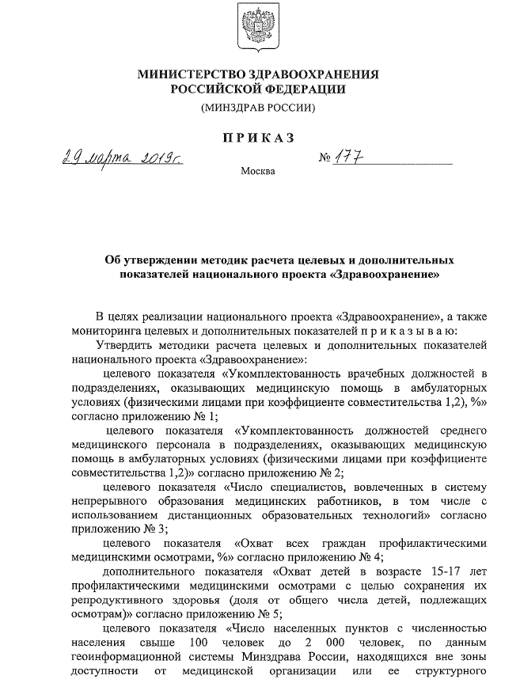
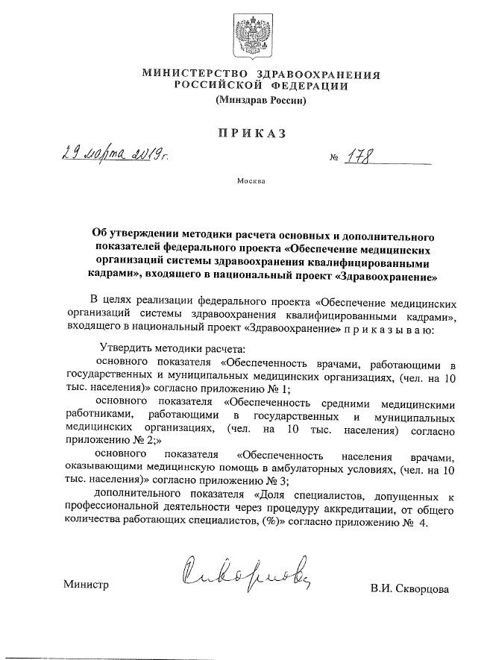
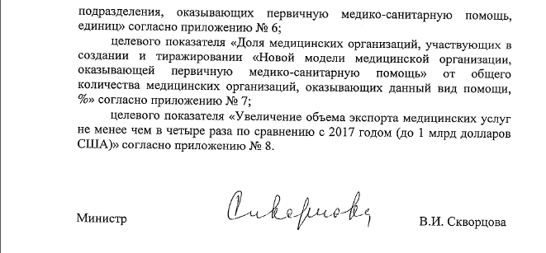
МЕДИЦИНСКИЕ КАДРЫ РОССИИ
РАСЧЕТ ПОКАЗАТЕЛЕЙ НАЦИОНАЛЬНОГО И ФЕДЕРАЛЬНОГО ПРОЕКТОВ

Slide 9
МЕДИЦИНСКИЕ КАДРЫ РОССИИ
РАСЧЕТ ПОКАЗАТЕЛЕЙ НАЦИОНАЛЬНОГО ПРОЕКТА
Укомплектованность врачебных должностей в подразделениях, оказывающих медицинскую помощь в амбулаторных условиях (физическими лицами при коэффициенте совместительства 1,2), %
Формула расчета: (отношение числа врачей (физических лиц) в подразделениях, оказывающих медицинскую помощь в амбулаторных условиях, к числу штатных должностей врачей в подразделениях, оказывающих медицинскую помощь в амбулаторных условиях) Х 1,2 (коэффициент совместительства) Х 100%
Источник информации: форма 30, табл. 1100, стр. 1, гр. 5 и 10
Укомплектованность должностей среднего медицинского персонала в подразделениях, оказывающих медицинскую помощь в амбулаторных условиях (физическими лицами при коэффициенте совместительства 1,2), %
Формула расчета: (отношение числа среднего мед персонала (физических лиц) в подразделениях, оказывающих медицинскую помощь в амбулаторных условиях, к числу штатных должностей в подразделениях, оказывающих медицинскую помощь в амбулаторных условиях) Х 1,2 (коэффициент совместительства) Х 100%
Источник информации: форма 30, табл. 1100, стр. 139, гр. 5 и 10
Число специалистов, вовлеченных в систему непрерывного образования медицинских работников, в том числе с использованием дистанционных образовательных технологий
(тыс. чел.)
Формула расчета: число активных пользователей портала непрерывного медицинского образования (физических лиц)
Источник информации:
Аналитическая информация РНИМУ им. Н.И. Пирогова по количеству активных пользователей портала НМО (Минздрав России).
Информация предоставляемая медицинскими организациями, расположенными на территории субъекта Российской Федерации (субъект РФ).

Slide 10
МЕДИЦИНСКИЕ КАДРЫ РОССИИ
РАСЧЕТ ПОКАЗАТЕЛЕЙ ФЕДЕРАЛЬНОГО ПРОЕКТА
Обеспеченность врачами, работающими в государственных и муниципальных медицинских организациях, (чел. на 10 тыс. населения)
Формула расчета: (отношение числа врачей (физических лиц), работающих в государственных и муниципальных медицинских организациях, к среднегодовой численности населения)х10000
Источник информации:
Данные Росстата
2. Форма 30, т. 1100, гр. 9, стр. 1
Формула расчета: (отношение числа средних медицинских работников (физических лиц), работающих в государственных и муниципальных медицинских организациях, к среднегодовой численности постоянного населения) х 10000
Источник информации:
Данные Росстата
2. Форма 30, т. 1100, гр. 9, стр. 143
Обеспеченность средними медицинскими работниками, работающими в государственных и муниципальных медицинских организациях, (чел. на 10 тыс. населения)
Обеспеченность населения врачами, оказывающими медицинскую помощь в амбулаторных условиях, (чел. на 10 тыс. населения)
Формула расчета: (отношение числа врачей (физических лиц) в подразделениях, оказывающих медицинскую помощь в амбулаторных условиях, к среднегодовой численности постоянного населения) х 10000
Источник информации:
Данные Росстата
2. Форма 30, т. 1100, гр. 10, стр. 1
Формула расчета: (отношение числа медицинских работников (физических лиц), работающих в государственных и муниципальных медицинских организациях, к числу медицинских работников, имеющих свидетельство об аккредитации специалиста, работающих в государственных и муниципальных медицинских организациях) Х 100 %
Источник информации:
Форма 30, т. 1100, гр. 9, стр. 1 + 139 + 143+213
Форма 30, т. 1100, гр. 16, стр. 1 + 139 + 143+213
Доля специалистов, допущенных к профессиональной деятельности через процедуру аккредитации, от общего количества работающих специалистов, (%)

Slide 11
МЕДИЦИНСКИЕ КАДРЫ РОССИИ
МОНИТОРИНГ РЕАЛИЗАЦИИ РЕГИОНАЛЬНОГО ПРОЕКТА
Периодичность мониторинга
Критерии для осуществления мониторинга
Ежегодный
Результаты достижения показателей региональных проектов
Периодический
Результаты выполнения контрольных точек регионального проекта
Ежеквартальный
Форма оперативного мониторинга, прогнозные и фактические квартальные значения показателей

Slide 12
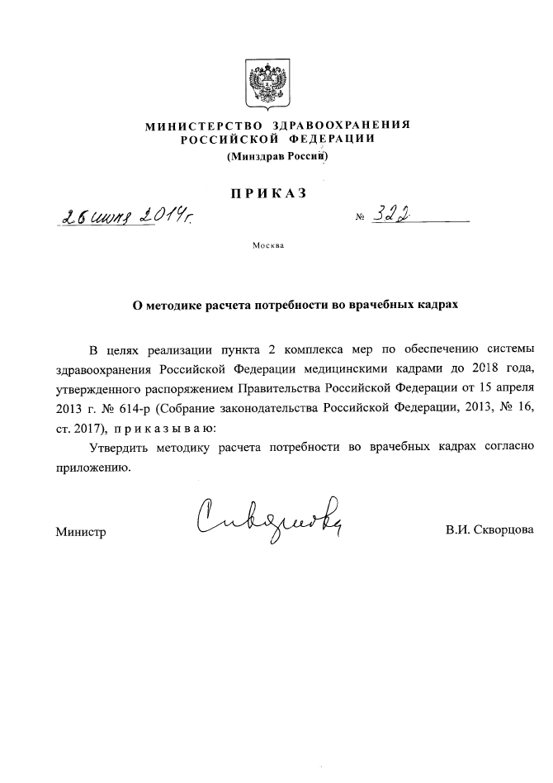
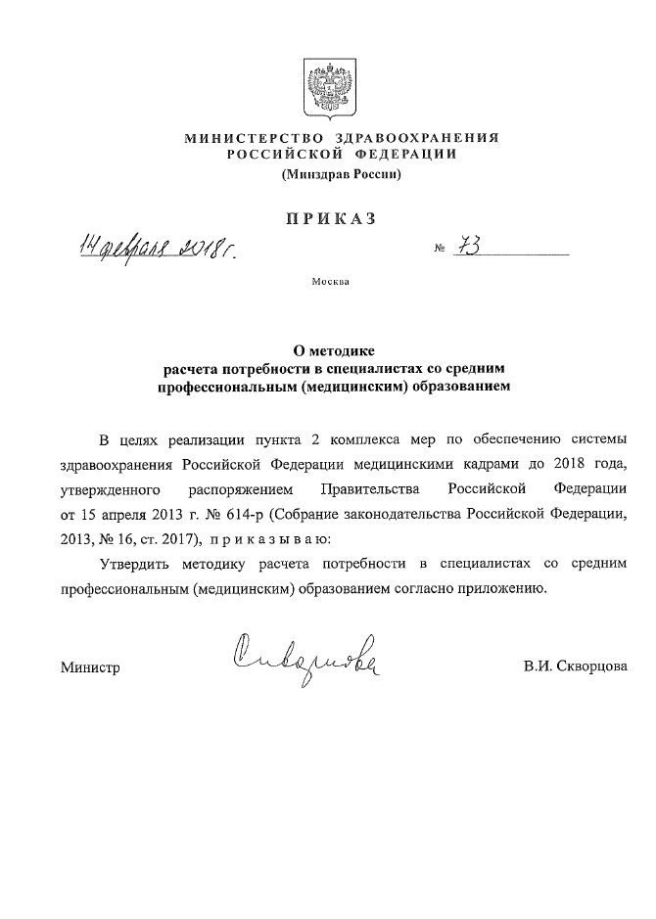
ОПРЕДЕЛЕНИЕ РЕАЛЬНОЙ ПОТРЕБНОСТИ В МЕДИЦИНСКИХ КАДРАХ В СУБЪЕКТЕ РФ
Определение реальной потребности в медицинских кадрах в субъекте РФ
Год | суммарный | АПУ | стационар | СМП
2016 | - 36 278 | -40 487 | +8 559 | -4 350
2017 | - 30 759 | - 35 178 | +9 695 | -5 276
2018 | - 22 597 | - 27 140 | +11 315 | -6 509
2019 | -22 193 | - 25 292 | + 10 366 | - 7 267
Год | суммарный | АПУ | стационар | СМП
2017 | - 133 234 | -142 480 | +15 850 | -6 604
2018 | - 122 130 | -130 605 | +14 529 | -6 054
2019 | - 121 915 | - 130 121 | + 13 854 | - 5 648
Расчет потребности в медицинских кадрах осуществляется каждым субъектом Российской Федерации в разрезе должностей и медицинских организаций

Slide 13
АНАЛИЗ ПОТРЕБНОСТИ В МЕДИЦИНСКИХ КАДРАХ НА ПРИМЕРЕ СУБЪЕКТА N
Анализ потребности в медицинских кадрах на примере субъекта N
466 врачей [суммарный дефицит врачей в субъекте]
СТАЦИОНАР |  | СМП + ОСОБЫЙ ТИП |  | ПОЛИКЛИНИКА
18 (+) |  | 174 (-) |  | 310 (-)
 |  |  |  | специализированная помощь 157 (-) |  | первичная помощь 153 (-)
город 34 (+) | село 16 (-) | город 168 (-) | село 6 (-) | город 85 (-) | село 72 (-) | город 87 (-) | село 66 (-)
ПРОФИЦИТНЫЕ СПЕЦИАЛЬНОСТИ
40 - а/гинеколог | 11 - терапевт |  |  | 5 – рентгенолог
23 – психиатр | 11 - а/гинеколог
26 – хирурги | 10 - педиатр
12 – терапевт
10 – педиатр
9 – рентгенолог
ДЕФИЦИТНЫЕ СПЕЦИАЛЬНОСТИ
42 - реаниматол. | 24 - реаниматол. | 78 – СМП | 5 – СМП | 15 - стоматол. | 12 – рентгенолог | 25 - ОВП | 11 - ОВП
5 - офтальм. | 12 – хирург | 33 - патолог-м | 1 - реаниматол. | 15 – рентгенолог | 9 – стоматолог | 46 – терапевт | 31 - терапевт
14 – КЛД | 3 - офтальм. | 33 - судмед-т |  | 9 - ст.-ортопед | 8 – УЗИ | 16 – педиатр | 24 - педиатр
13 – УЗИ | 3 – рентгенолог | 9 – КЛД |  | 7 – дерматолог | 7 - а/гинеколог
7 - ф. диагност. | 2 - трансфуз. | 11 – психиатр |  | 7 – КЛД | 7 – ЛОР
5 - психотерап. | 2 – неонатолог | 4 – инфекцион. |  | 7 – ЛОР | 6 - ф.диагност.
 | 2 - невролог |  |  | 7 – травматолог | 5 – невролог
 |  |  |  | 7 – фтизиатр | 10 – офтальм.
 |  |  |  | 6 – невролог | 4 – хирург
 |  |  |  | 6 – хирург | 4 - нарколог
 |  |  |  | 4 – офтальм.
ДИСБАЛАНС ТЕРАПЕВТОВ
ПРОФИЦИТ ГИНЕКОЛОГОВ
АБСОЛЮТНЫЙ ДЕФИЦИТ ОФТАЛЬМОЛОГОВ
РАСЧЕТ СУММАРНОГО ДЕФИЦИТА
+18 (стационар) – 174 (СМП и особый тип) – 157 (спец. помощь в поликлинике) – 153 (первичная помощь) = – 466

Slide 14
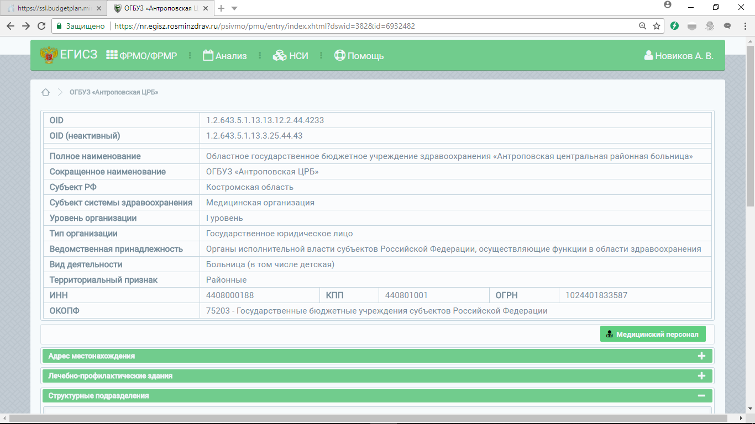
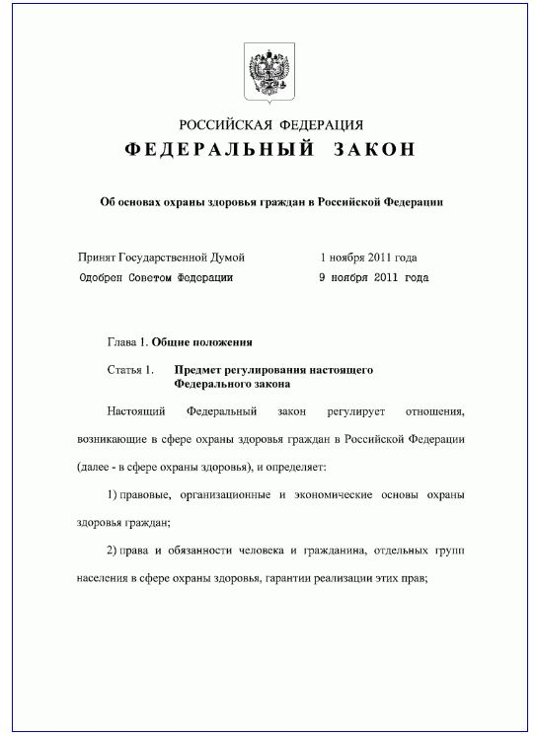
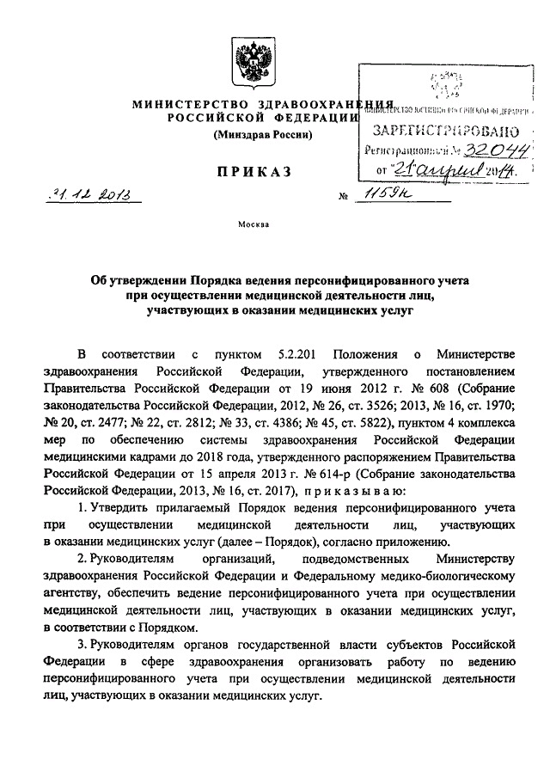
ПРАВИЛЬНОЕ ВЕДЕНИЕ ФРМР ОБЛЕГЧАЕТ ОТЧЁТНУЮ НАГРУЗКУ, ПОЗВОЛЯЕТ ЛЕГЧЕ РАССЧИТЫВАТЬ ПОТРЕБНОСТЬ
Неправильно сформированное штатное расписание организации может «скрываться» за внешне чистыми полями страниц ФРМО/ФРМР
Структурное подразделение | Должность | Штатных единиц | Занятых штатных единиц | В т.ч. внешнее совместительство | Вакансий
Амбулаторно-поликлиническое отделение | акушер | 1.0000 | 0 | 0 | 1.0000
…инская врачебная амбулатория | акушер | 1.0000 | 1.0000 | 0 | 0.0000
 | Итого: | 2.0000 | 1.0000 | 0 | 1.0000
п.10. Актуализация информации регионального сегмента и направление актуализированных данных в Федеральный регистр осуществляются ежемесячно не позднее 5 числа последующего месяца.
(Приказ №1159н)

Slide 15
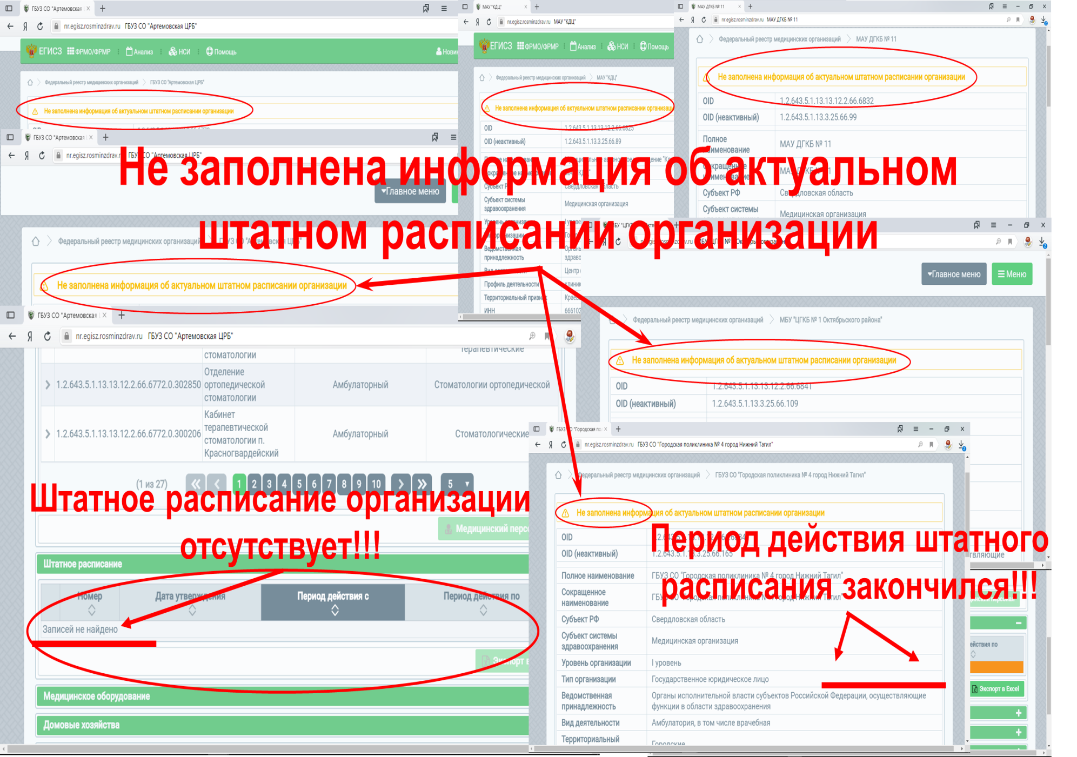
НЕОБХОДИМОСТЬ ПРАВИЛЬНОГО ЗАПОЛНЕНИЯ БАЗ ФРМО/ФРМР

Slide 16
НЕОБХОДИМОСТЬ ПРАВИЛЬНОГО ЗАПОЛНЕНИЯ БАЗ ФРМО/ФРМР
*Скрин-шоты из системы ФРМО

Slide 17
АКТУАЛЬНОСТЬ ШТАТНЫХ РАСПИСАНИЙ В РАЗРЕЗЕ ЗАПОЛНЕНИЯ ФРМО/ФРМР И ФОРМЫ №30
Регион | Кол-во ставок по штатному расписанию |  | Кол-во занятых ставок |  | Физические лица | Превышение занятых ставок над штатными (данные ФРМР)
 | данные ФРМР | данные Ф№30 | данные ФРМР | данные Ф№30
Краснодарский край | 38 822,98 | 29 773,50 | 80 539,18 | 23 069,75 | 18 665 | 41 716,20
Владимирская область | 1 163,50 | 7 827,75 | 21 371,80 | 6 667,00 | 3 821 | 20 208,30
Хабаровский край | 3 770,50 | 8 963,50 | 20 941,64 | 7 215,00 | 5 312 | 17 171,14
Рязанская область | 6 429,75 | 6 977,50 | 17 356,85 | 5 619,25 | 4 610 | 10 927,10
Костромская область | 694,50 | 3 617,50 | 10 320,50 | 2 978,50 | 1 885 | 9 626,00
Ямало-Ненецкий автономный округ | 6 094,50 | 3 901,25 | 10 809,25 | 3 358,75 | 2 442 | 4 714,75
Новгородская область | 4 766,00 | 3 719,00 | 7 927,75 | 3 304,75 | 1 961 | 3 161,75
Карачаево-Черкесская Республика | 4 187,00 | 2 736,25 | 6 958,44 | 2 424,50 | 1 731 | 2 771,44
Свердловская область | 54 004,27 | 19 174,25 | 55 335,40 | 17 839,25 | 12 618 | 1 331,14
Еврейская автономная область | 1 168,00 | 1 069,25 | 1 982,00 | 950,75 | 450 | 814,00
Псковская область | 8 247,35 | 3 978,00 | 8 469,44 | 3 219,00 | 1 723 | 222,09
Республика Ингушетия | 6 266,25 | 2 531,25 | 6 451,10 | 2 205,50 | 2 192 | 184,85
Соответствие и наличие актуальной информации (на примере субъекта N (Форма № 30, табл. 1100))
Название графы | Число штатных должностей в целом | Число занятых должностей |  |  |  |  | число физ. лиц | из них в АПУ | из них стацио-нар
 |  | всего | из них штатных в АПУ | из них занятых в АПУ | из них штатных стационар | из них занятых стационар
001 врачи-всего | 7 868 | 6 297 | 3 498 | 2 818 | 3 621 | 3 085 | 4 384 | 2 173 | 1 945
005 акушеры-гинекологи | 479 | 416 | 180 | 160 | 296 | 255 | 289 | 135 | 153
041 офтальмологи | 142 | 119 | 94 | 76 | 48 | 42 | 97 | 63 | 34
080 рентгенологи | 276 | 228 | 138 | 102 | 138 | 125 | 165 | 80 | 85
112 хирурги | 314 | 269 | 82 | 65 | 230 | 202 | 181 | 51 | 130

